Slide 1
Applied Data Science – Week 4
Telaah Data
Dr. Muhammad Fakhrurrifqi
Anindita Suryarasmi, Ph.D.

Slide 2
Outline
Studi Kasus EDA
Variable Visualization
    Pie Chart
    Bar Chart
    Line Graphs
    Scatter Plot
    Heatmap
Statistical Visualization
    Histogram
    Correlation
    Descriptive Statistik
    Grouping (Pivot)
    ANOVA

Slide 3







Mengapa
Membutuhkan EDA?
Bayangkan perusahaan memiliki akumulasi ribuan catatan keselamatan kerja:
500
2.000
Pekerja Aktif
Laporan Aktivitas
300
80
Kejadian Near Miss
Kecelakaan Kerja
Apakah data ini otomatis menunjuk siapa yang berisiko?
Belum tentu. Data mentah tidak dapat langsung berbicara tanpa eksplorasi awal. EDA adalah fondasi wajib sebelum pembuatan model prediksi.

Slide 4




Apa Itu EDA?
Definisi Eksplorasi
Exploratory Data Analysis (EDA) adalah proses mengeksplorasi dan memahami data untuk menemukan:
Karakteristik & pola tersembunyi
Inti Konsep EDA
Hubungan antarvariabel
"EDA adalah proses 'mengenal data' sebelum kita meminta data tersebut menjawab pertanyaan kompleks."
Anomali & data tidak konsisten
Informasi berharga untuk analisis lanjutan
Materi Data Mining — EDA
Slide 3 / 38

Slide 5







Analogi Sederhana EDA
Dokter & Pasien
Analis & Data
Dokter tidak langsung memberikan diagnosis berat hanya dari satu angka tekanan darah. Dokter akan mengecek usia, riwayat, gejala, gaya hidup, dan tes lab tambahan.
Analis tidak langsung membuat model prediksi kecelakaan. Analis harus memeriksa jam kerja, tingkat stres, shift, kepatuhan APD, dan riwayat kesehatan pekerja.
Alur Kerja Data Mining yang Benar:
Data Mentah
EDA (Pemahaman)
Modeling
Insight / Prediksi
Materi Data Mining — EDA
Slide 4 / 38

Slide 6


Perspektif Manusia
Dalam analisis modern, fokus tidak hanya bertumpu pada kegagalan mekanis mesin, tetapi pada interaksi faktor manusia terhadap lingkungan kerja.
Faktor Individu & Psikologis
Faktor Pekerjaan & Lingkungan
Kondisi Fisik: Usia, masa kerja, durasi tidur, tingkat kelelahan fisik.
Jadwal Kerja: Total jam kerja per hari, lembur ekstrem, serta rotasi shift malam.
Psikologis & Stres: Beban mental, tingkat stres kerja, serta penurunan fokus.
Lingkungan Fisik: Kebisingan area, suhu temperatur ekstrem, dan kualitas pencahayaan.
Perilaku: Kepatuhan APD, tingkat kesadaran SOP, dan transparansi laporan near miss.
Desain Tugas: Pekerjaan berulang (repetitif) dan tekanan target waktu.

Slide 7
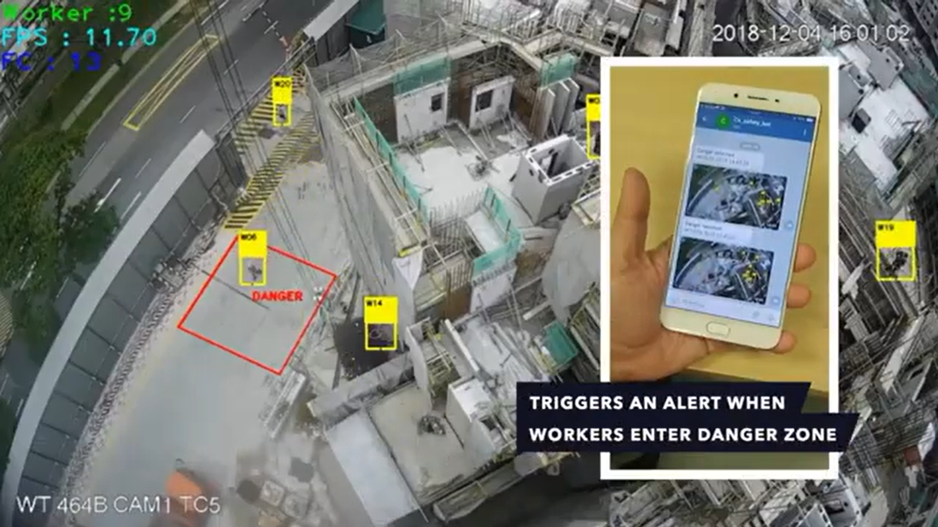

Slide 8
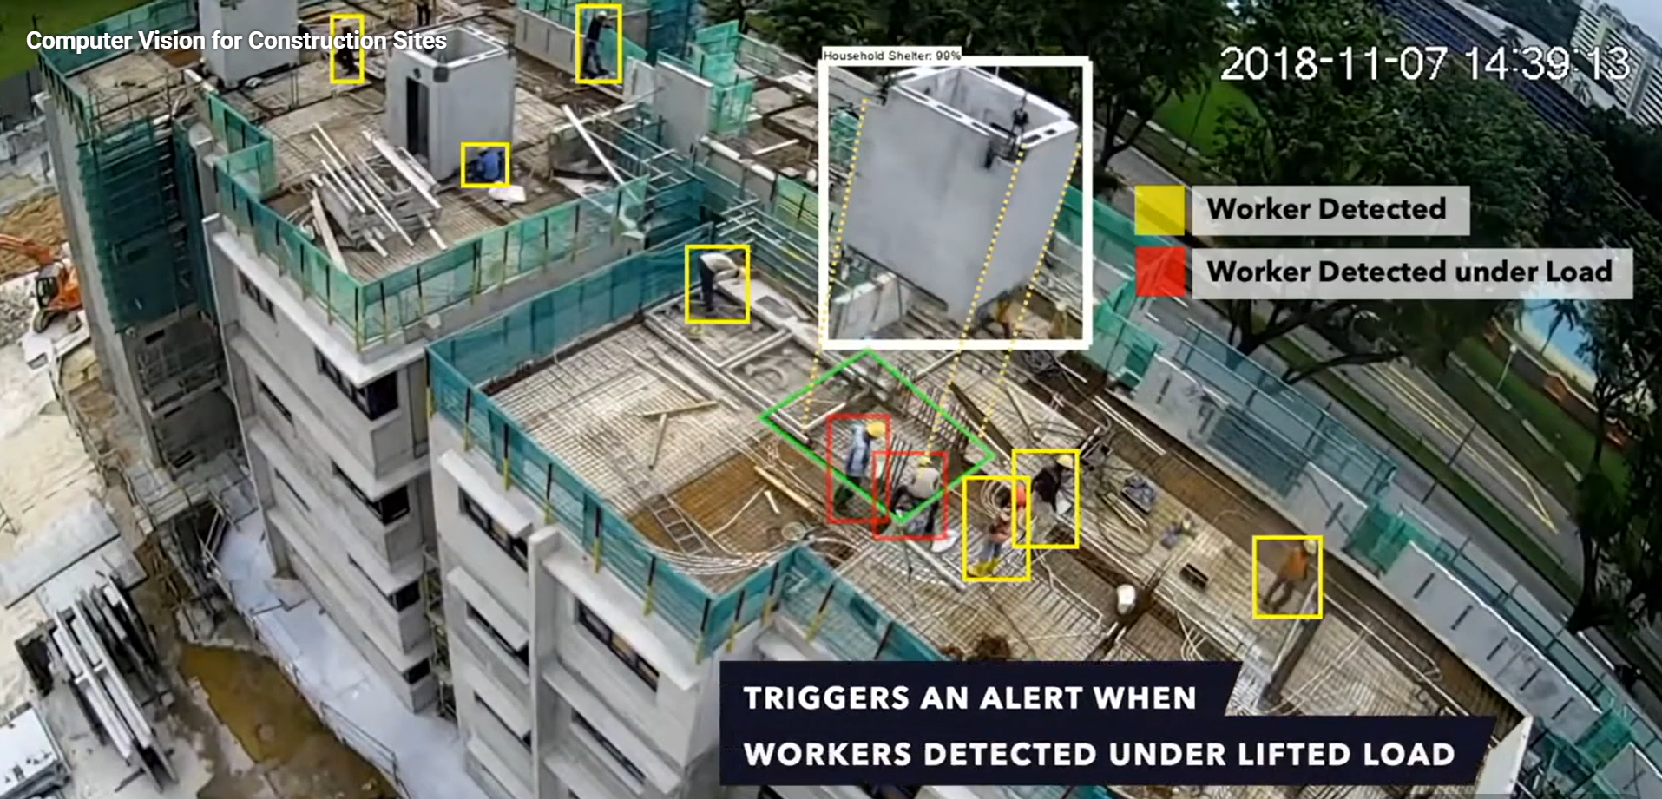

Slide 9
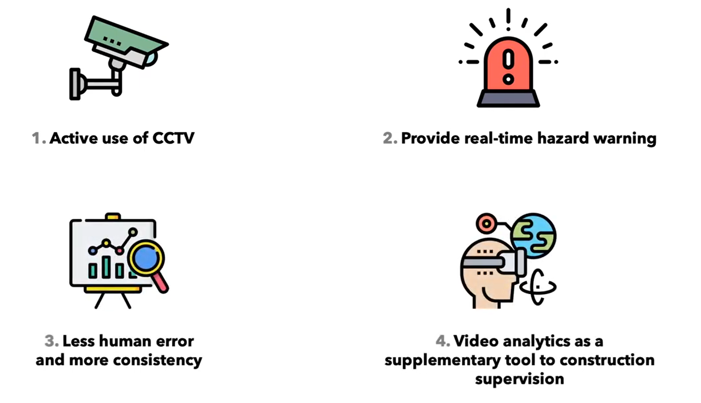

Slide 10
Kasus Utama Near Miss
Pertanyaan Utama Perusahaan:
“Mengapa sebagian pekerja lebih sering mengalami near miss (hampir celaka)?”
Sampel Dataset (500 Pekerja):
Usia | Masa Kerja | Jam Kerja/Hari | Shift | Tidur | Kelelahan | Stres | Near Miss
24 thn | 2.5 thn | 10 jam | Malam | 5 jam | 8 / 10 | 7 / 10 | Ya
42 thn | 8.0 thn | 8 jam | Pagi | 7 jam | 3 / 10 | 4 / 10 | Tidak
Materi Data Mining — EDA
Slide 5 / 38

Slide 11


Step 1: Memahami Dataset
ID Pekerja | Usia | Shift | Durasi Tidur | Near Miss
P001 | 24 | Pagi | 7 jam | Tidak
P002 | 45 | Malam | 5 jam | Ya
P003 | 31 | Pagi | 6 jam | Tidak
P004 | 52 | Malam | 4 jam | Ya
Dimensi Dataset
500 Baris × 15 Variabel
Konsep Penting:
"Satu baris merepresentasikan unit analisis (pekerja/kejadian/aktivitas) sesuai dengan konteks pengumpulan data ."
Materi Data Mining — EDA
Slide 8 / 38

Slide 12
Step 2: Memahami Tipe Data
Nama Variabel | Tipe Skala Data | Contoh Nilai Data | Metode Analisis EDA
ID Pekerja / Shift | Nominal | P001, Shift Malam | Frekuensi, Modus, Bar Chart
Tingkat Kelelahan | Ordinal | Skala 1 (Rendah) - 10 (Tinggi) | Median, Persentil, Boxplot
Usia / Jam Kerja | Ratio | 24 tahun, 10.5 jam/hari | Mean, Std Dev, Histogram
Near Miss | Nominal / Biner | 0 (Tidak), 1 (Ya) | Proporsi (%), Cross-tabulation
Materi Data Mining — EDA
Slide 9 / 38

Slide 13










Statistik Deskriptif
Durasi Kerja (Jam/Hari)
Durasi Tidur (Jam/Malam)
Catatan : Nilai rata-rata 9.2 jam tidak berarti seluruh pekerja aman. Kita wajib melihat penyebaran untuk menemukan kelompok pekerja yang bekerja hingga 15 jam per hari!
Materi Data Mining — EDA
Slide 12 / 38

Slide 14

Memeriksa Missing Value
Laporan Nilai Hilang (Missing):
Variabel | Jumlah Missing | % Missing
Usia | 2 | 0.4%
Durasi Tidur | 18 | 3.6%
Stres Kerja | 23 | 4.6%
Perspektif pada Missing Value
Missing value bukan sekadar kesalahan teknis yang dibuang.
Stres tidak diisi: Pekerja ragu/takut dinilai negatif oleh manajemen.
Survei terburu-buru: Beban kerja terlalu tinggi sehingga survei diabaikan.
Materi Data Mining — EDA
Slide 10 / 38

Slide 15


Memeriksa Data Anomali
Temuan Nilai Tidak Wajar
Tindakan Analis
Usia = 5 tahun (Tidak wajar)
Data Error ≠ Kondisi Fisik Pekerja Asli.
Jam Kerja = 30 jam/hari (Melewati rentang 24 jam)
Langkah:
Durasi Tidur = 25 jam (Input error)
1.
Identifikasi sumber (kesalahan entri / sensor / unit)
2.
Verifikasi dengan dokumen presensi/log kerja
Tingkat Kelelahan = 15 / 10 (Skala terlewati)
3.
Lakukan pembersihan data secara obyektif
Materi Data Mining — EDA
Slide 11 / 38

Slide 16






Visualisasi Distribusi
Histogram
Boxplot
Bar Chart
Memahami sebaran nilai variabel kontinu seperti jam kerja, usia, dan durasi tidur.
Mendeteksi pencilan (outlier), nilai ekstrem, serta rentang kuartil kelelahan kerja.
Menganalisis frekuensi kategori seperti shift kerja, jenis kelamin, dan angka near miss.
Materi Data Mining — EDA
Slide 13 / 38

Slide 17
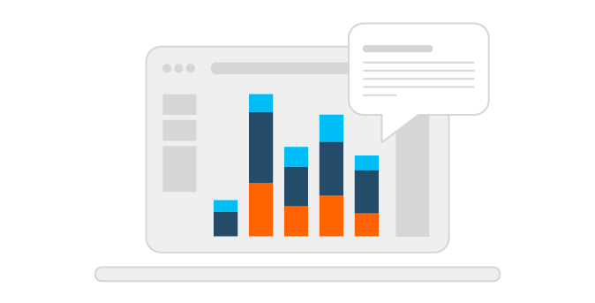
Visualisasi Data
Representasi grafis dari data
Grafis tersebut dapat “menceritakan” hubungan antar data
Bertujuan untuk mendapatkan informasi secara cepat
Visualisasi data adalah salah satu teknik yang paling penting dan menarik untuk eksplorasi data
Notes:
Apa itu Visualisasi Data? Visualisasi data adalah representasi grafis dari data, yang ditujukan untuk memberikan informasi atau cerita dari kumpulan data, yang terkadang kumpulan data tersebut kalau kita baca langsung dari tabel, ataupun bentuk teks lainnya itu sulit untuk dipahami ataupun didapatkan pola yang menarik. Secara natural, manusia lebih cepat mendapatkan dan mengingat informasi ketika disajikan dalam warna dan pola yang menarik. Contohnya saja petunjuk jalan raya, gambaran persebaran penyakit covid, dan lain sebagainya.

Slide 18
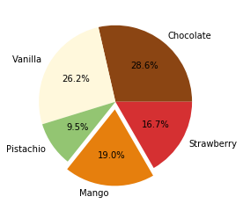
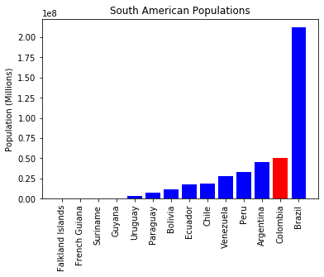
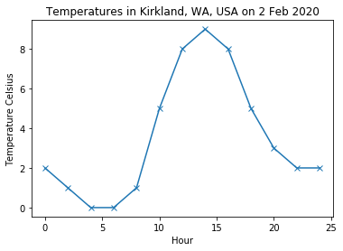
Visualisasi
Pie chart digunakan untuk menunjukkan seberapa banyak dari setiap jenis kategori dalam dataset berbanding dengan keseluruhan.
Bar Chart adalah merupakan tools visualisasi yang dapat digunakan untuk membandingkan data kategorikal.
Line Graph berguna untuk menunjukkan bagaimana kemajuan data selama beberapa periode.
Notes:
Visualisasi berperan peran penting dalam bidang machine learning dan data science. Seringkali kita perlu menyaring informasi kunci yang ditemukan dalam sejumlah data data menjadi bentuk yang bermakna dan mudah dicerna.

Slide 19
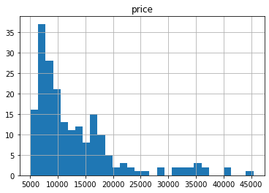
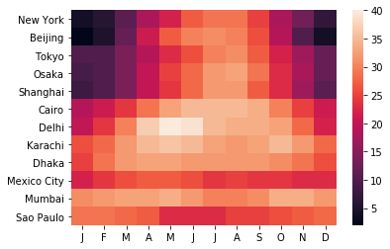
Histogram adalah salah satu visualisasi yang cukup penting dalam memahami distribusi pada data kita. Pandas Histogram menyediakan method yang memudahkan kita untuk membuat histogram
Heatmap adalah jenis visualisasi yang menggunakan kode warna untuk mewakili nilai / kepadatan relatif data di seluruh permukaan.

Slide 20
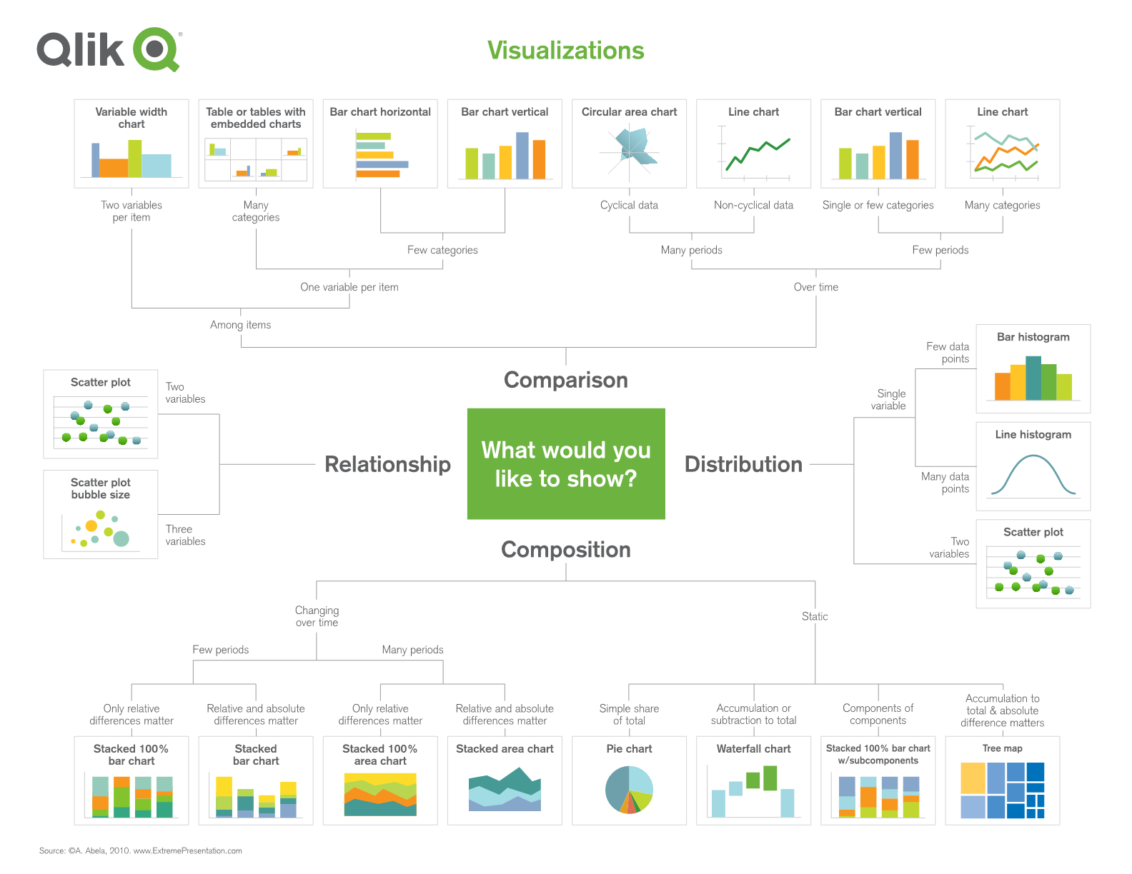
Memilih bentuk visualisasi yang sesuai dengan hal yang akan diceritakan

Slide 21
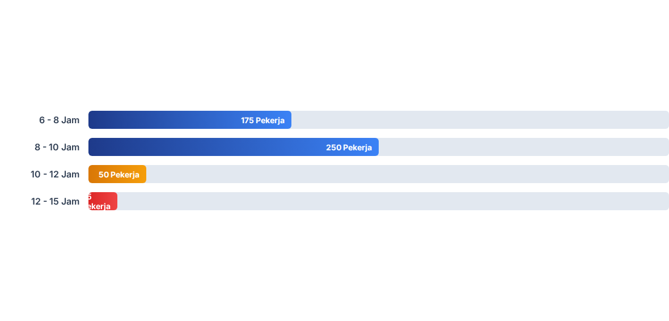
Distribusi Jam Kerja
Histogram Visualisasi Jam Kerja Pekerja (500 Pekerja):
Walaupun mayoritas bekerja 8-10 jam, ada kelompok berisiko tinggi yang bekerja 12-15 jam/hari.
Materi Data Mining — EDA
Slide 14 / 38

Slide 22


Kualitas Data: Anomali & Missing
Pemeriksaan Kualitas Data
Missing Value Berpola: Misal variabel Stres Kerja kosong 23%. Ini bukan sekadar data hilang, pekerja mungkin enggan mengisi karena takut dampaknya pada evaluasi karir.
Nilai Tidak Wajar (Data Error): Menemukan input Usia = 5 tahun atau Jam Kerja = 30 jam/hari. Ini murni kesalahan input atau sensor data.
Prinsip : Kebiasaan mengisi data mencerminkan perilaku manusia dan efektivitas sistem pengumpulan data di lapangan.

Slide 23




Statistik Deskriptif & Outlier
Memahami Outlier dalam Perspektif
15 jam
Ketika Boxplot menunjukkan angka jam kerja 15 jam/hari atau kelelahan bernilai 10/10 sebagai outlier, jangan langsung menghapusnya!
Mengapa Outlier Sangat Berharga?
Maksimum Jam Kerja/Hari
Outlier dapat mengindikasikan kondisi darurat lapangan, penumpukan lembur yang tidak terdaftar, atau pekerja yang mengalami kelelahan kronis mendesak yang butuh penanganan segera.
Rata-rata: 9.2 jam | Median: 9.0 jam
Jangan Langsung Hapus Outlier!
Skor Kelelahan Ekstrem
Dalam , outlier bukan selalu data yang salah. Outlier bisa jadi alarm kondisi nyata:
10 / 10
Lembur berturut-turut tanpa jeda
Beban fisik ekstrem pada shift malam
Pekerja dengan skor terisolasi di batas maksimum skala.
Masalah personal / insomnia berat

Slide 24
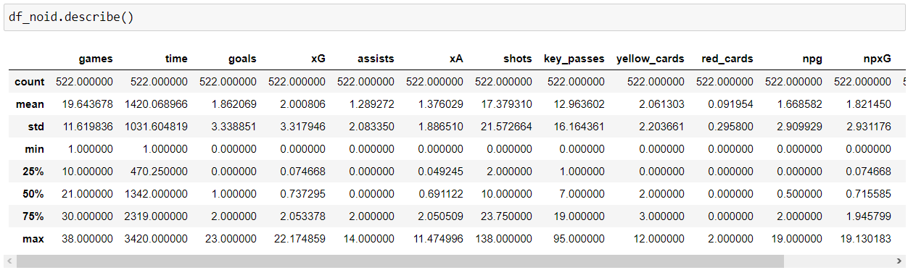
Statistik Deskriptif & Outlier
Notes:
Contoh dari goals:
mean ≈ 1,86
min = 0
median = 1
max = 23
Artinya secara sederhana:
Rata-rata pemain mencetak sekitar 1,86 gol, tetapi ada pemain yang mencetak hingga 23 gol.
Mengapa nilai maksimum jauh lebih besar daripada sebagian besar data?
Mungkin:
- memang ada pemain yang sangat produktif;
- terdapat outlier;
- atau ada kesalahan pencatatan.

Slide 25

Analisis Data Kategori
Jumlah Kejadian Near Miss per Shift:
Shift | Jumlah Near Miss
Pagi | 12 Kejadian
Siang | 18 Kejadian
Malam | 37 Kejadian
Temuan Awal
Shift malam memiliki jumlah insiden near miss absolut paling banyak (37 kejadian).
Apakah analisis cukup sampai di sini? Belum!
Materi Data Mining — EDA
Slide 16 / 38

Slide 26
Pentingnya Persentase
Shift Kerja | Jumlah Total Pekerja | Jumlah Near Miss | Persentase Risiko (%)
Pagi | 200 Pekerja | 20 | 10.0%
Siang | 200 Pekerja | 30 | 15.0%
Malam | 100 Pekerja | 25 | 25.0%
Prinsip Utama EDA :
Meskipun jumlah absolut insiden siang lebih besar dari malam (30 vs 25), proporsi risiko pekerja shift malam jauh lebih tinggi (25% vs 15%). Selalu kaji rasio dan persentase populasi!
Materi Data Mining — EDA
Slide 17 / 38

Slide 27
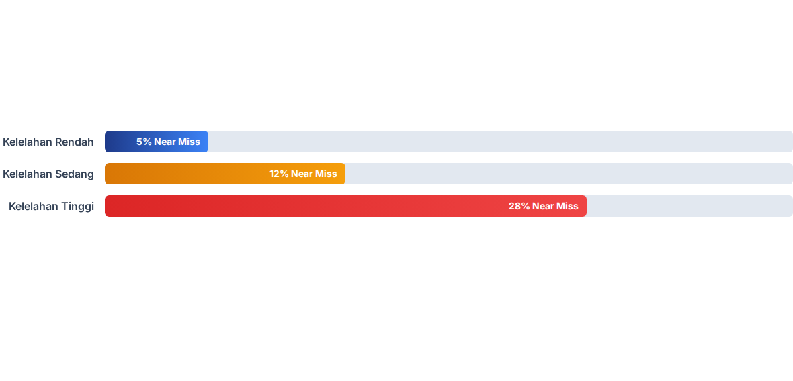
Kelelahan vs Near Miss
Hubungan Tingkat Kelelahan dengan Proporsi Near Miss:
Pola Terbukti: Semakin tinggi tingkat kelelahan, proporsi kejadian near miss meningkat drastis hingga 28%.
Materi Data Mining — EDA
Slide 18 / 38

Slide 28





Korelasi Bukan Kausalitas
⚠️ Peringatan Penting Analisis :
Kelelahan bertambah bersamaan dengan Near Miss BUKAN BERARTI kelelahan langsung menyebabkan insiden tanpa variabel perantara.
Pola Rantai Jalur Risiko Sebenarnya:
Materi Data Mining — EDA
Slide 19 / 38

Slide 29



Analisis Bivariat
Usia vs Kecelakaan
Masa Kerja vs Insiden
Durasi Tidur vs Error
Apakah pekerja lebih tua memiliki refleks lebih lambat atau pengalaman lebih matang?
Apakah pekerja baru (<1 thn) lebih berisiko karena belum menguasai medan kerja?
Apakah kurang tidur (<5 jam) berkorelasi langsung dengan kelalaian penggunaan APD?
Materi Data Mining — EDA
Slide 20 / 38

Slide 30






Analisis Perspektif Manusia
Ubah pertanyaan mendasar dari sekadar kondisi teknis menjadi perjalanan fisik pekerja:
Shift Malam
Tidur Kualitas Rendah
Kelelahan Akumulatif
Konsentrasi Menurun
Human Error / Near Miss
Materi Data Mining — EDA
Slide 21 / 38

Slide 31
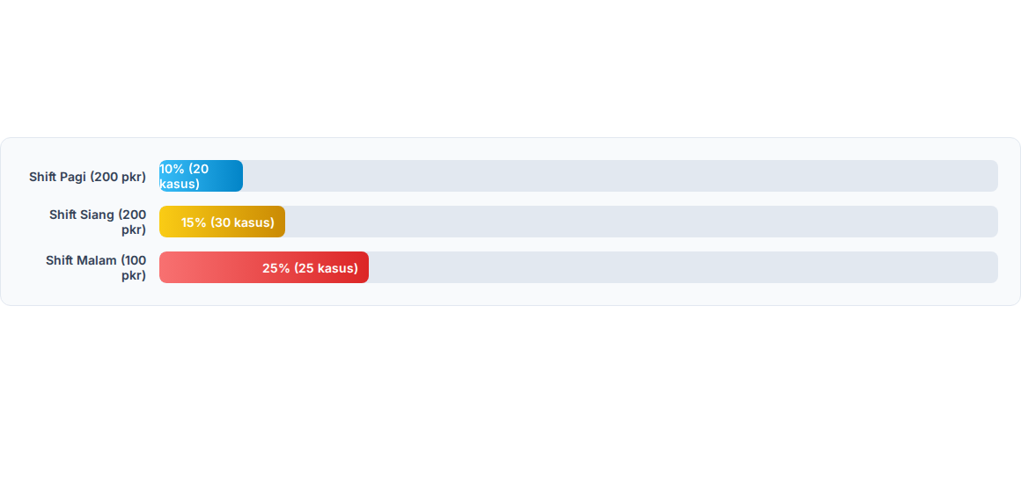
Distribusi Near Miss Per Shift
Perbandingan Angka Absolut vs Persentase Proporsi Near Miss berdasarkan Shift Kerja:
Insight Penting EDA:
Walaupun jumlah absolut kejadian di shift malam tampak lebih sedikit (25 kasus vs 30 kasus di siang), secara proporsional 25% pekerja shift malam mengalami near miss. Rasio risiko jauh lebih tinggi!
Notes:
Near Miss = nyaris celaka

Slide 32
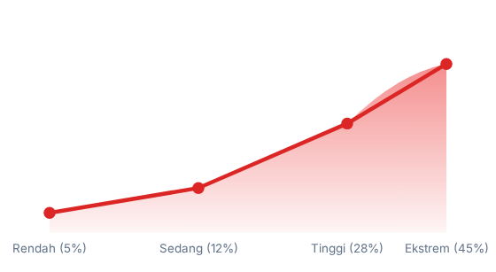


Hubungan Kelelahan & Near Miss
Proporsi Near Miss Menurut Kelelahan
Korelasi Bukan Kausalitas!
Meskipun kelelahan tinggi berbanding lurus dengan kecelakaan, terdapat variabel perantara lain:

Slide 33
Data Visualization Overview
Visualisasi berperan peran penting dalam bidang machine learning dan data science. Seringkali kita perlu menyaring informasi kunci yang ditemukan dalam sejumlah data data menjadi bentuk yang bermakna dan mudah dicerna.
Visualisasi yang baik dapat menceritakan sebuah cerita tentang data Anda dengan cara yang tidak dapat dilakukan oleh sebuah kalimat.

Slide 34
Pie Chart
Pie chart digunakan untuk menunjukkan seberapa banyak dari setiap jenis kategori dalam dataset berbanding dengan keseluruhan.
  Variabel label berisi tupel rasa es krim
  Variabel voting berisi tupel voting
  Data tersebut mewakili jumlah voting rasa es krim favorit

Slide 35
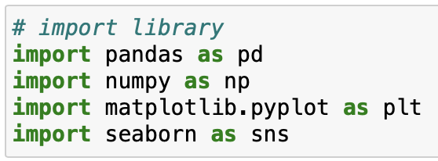
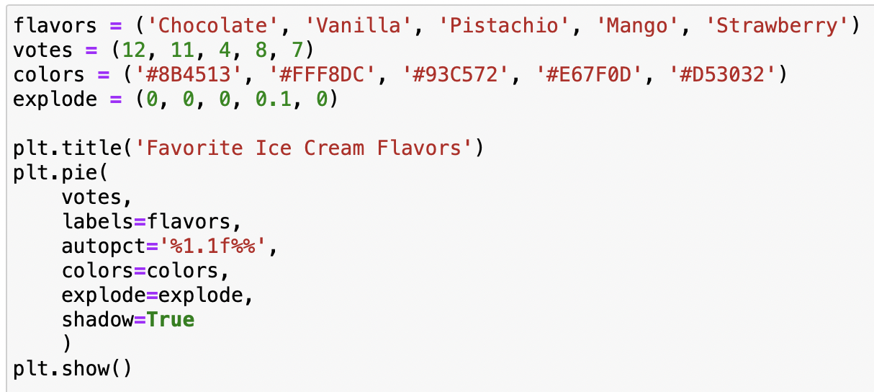
Pie Chart
Import library
Data
Warna chart
Highlight data “mango”
Judul pie chart
Visualisasi pie chart

Slide 36
Bar Chart
Bar Chart adalah merupakan tools visualisasi yang dapat digunakan untuk membandingkan data kategorikal.
Mirip dengan diagram lingkaran, diagram ini dapat digunakan untuk membandingkan kategori data satu sama lain.
Diagram batang dapat menampilkan lebih banyak kategori data daripada diagram lingkaran.

Slide 37
Bar Chart
Mari kita mulai dengan melihat diagram batang yang menunjukkan populasi setiap negara di Amerika Selatan.
Visualisasi ditunjukkan dengan cara mengurutkan dari negara yang memiliki populasi terbesar ke populasi terendah.
Highlight ditunjukkan untuk negara Colombia

Slide 38
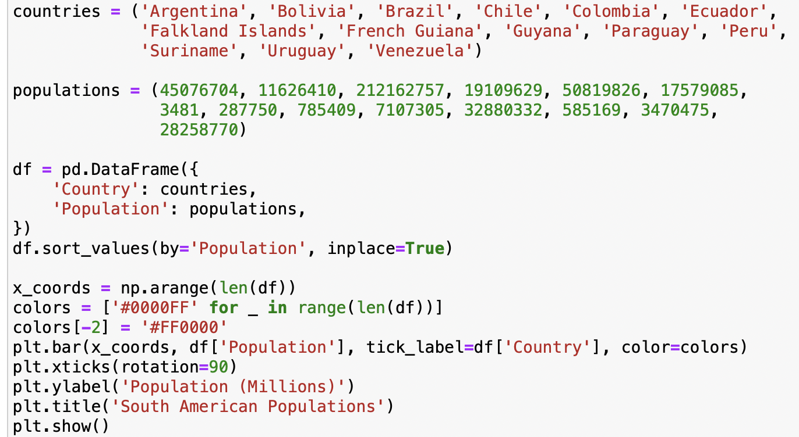
Bar Chart
Import library
Data
Convert menjadi dataframe
Urut berdasarkan “Population”
Atur warna chart
Visualisasi Bar Chart

Slide 39
Line Graph
Line Graph adalah bentuk visualisasi lainya selain diagram lingkaran dan diagram batang.
Diagram garis lebih berguna untuk menunjukkan bagaimana kemajuan data selama beberapa periode.
Misalnya, grafik garis dapat berguna dalam membuat grafik temperatur dari waktu ke waktu, harga saham dari waktu ke waktu, berat menurut hari, atau metrik berkelanjutan lainnya.

Slide 40
Line Graph
Kita akan membuat grafik garis yang sangat sederhana di bawah ini. Data yang kita miliki adalah suhu dalam celcius dan jam dalam sehari untuk satu hari dan lokasi.
Anda dapat melihat bahwa untuk membuat grafik garis kita menggunakan metode plt.plot ().

Slide 41
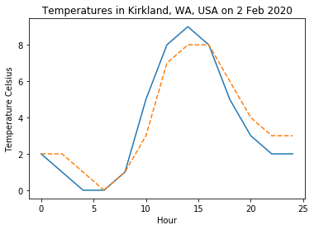
Line Graph
Kita bahkan dapat memiliki beberapa garis pada grafik yang sama didalam satu gambar
Biasanya kita mengilustrasikan dua line graph untuk menggambarkan dua data yaitu data aktual dan data prediksi.

Slide 42
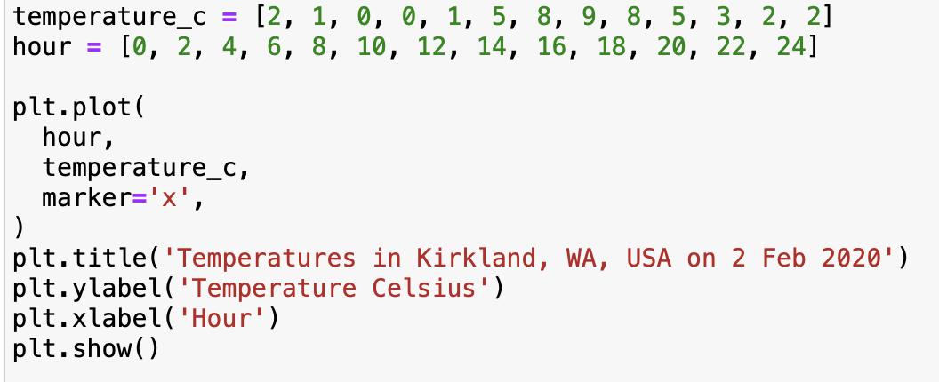
Line Graph
Import library
Data
Menambah tanda “x”
Visualisasi linegraph

Slide 43
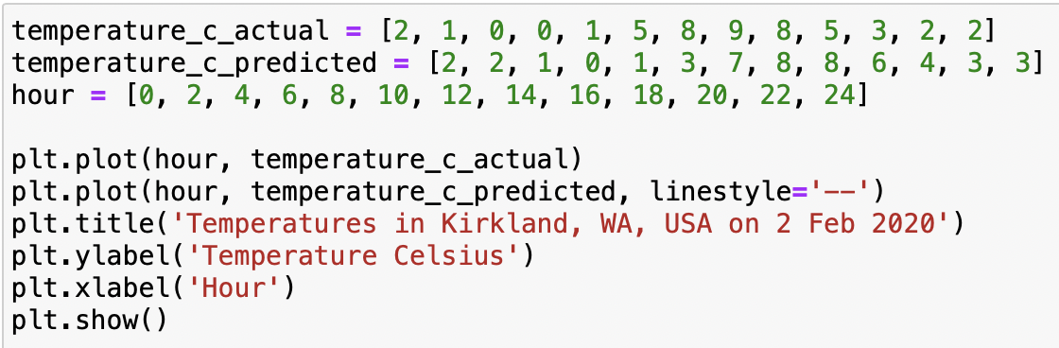
Line Graph
Import library
Data
Memberi garis putus-putus
Nama label “Y”
Judul
Nama label “X”

Slide 44
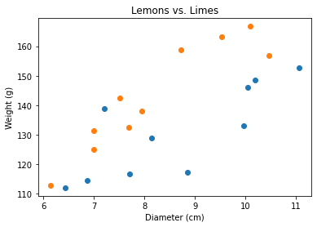
Scatter Plot
Scatter plot berfungsi baik untuk data dengan dua komponen numerik.
Scatter plot dapat memberikan informasi yang berguna terutama mengenai pola atau pencilan.
Pada contoh di bawah ini, kita memiliki data yang terkait dengan perbedaan lemon dan lime berdasarkan karakteristik fisiologis.
  Berat (g)
  Diameter (cm)

Slide 45
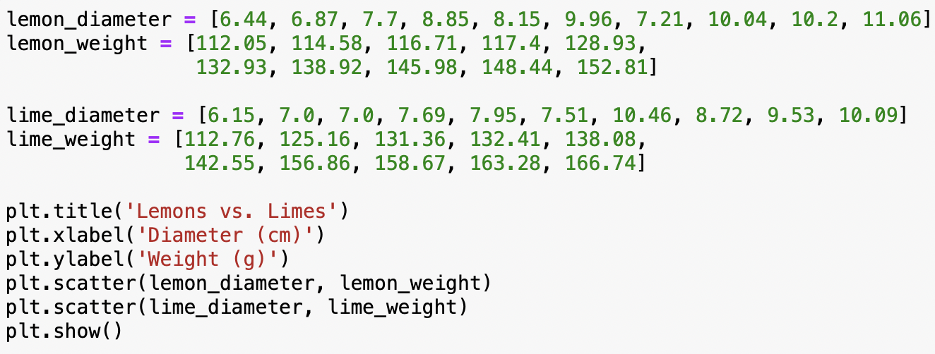
Scatter Plot
Import library
Data
Judul
Nama label
Visualisasi Scatter Plot

Slide 46
Heatmap
Heatmap adalah jenis visualisasi yang menggunakan kode warna untuk mewakili nilai / kepadatan relatif data di seluruh permukaan.
Warna-warna ini kemudian dapat digunakan untuk memeriksa data secara visual guna menemukan kelompok dengan nilai serupa dan mendeteksi trend dalam data.

Slide 47
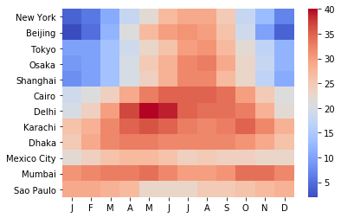
Heatmap
Kita akan bekerja dengan data tentang temperatur rata-rata setiap bulan untuk 12 kota terbesar di dunia. Untuk membuat heatmap ini, kita akan menggunakan library Seaborn.
Seaborn adalah library visualisasi yang dibangun di atas Matplotlib.
Library ini menyediakan antarmuka tingkat yang lebih tinggi dan dapat membuat grafik yang lebih menarik

Slide 48
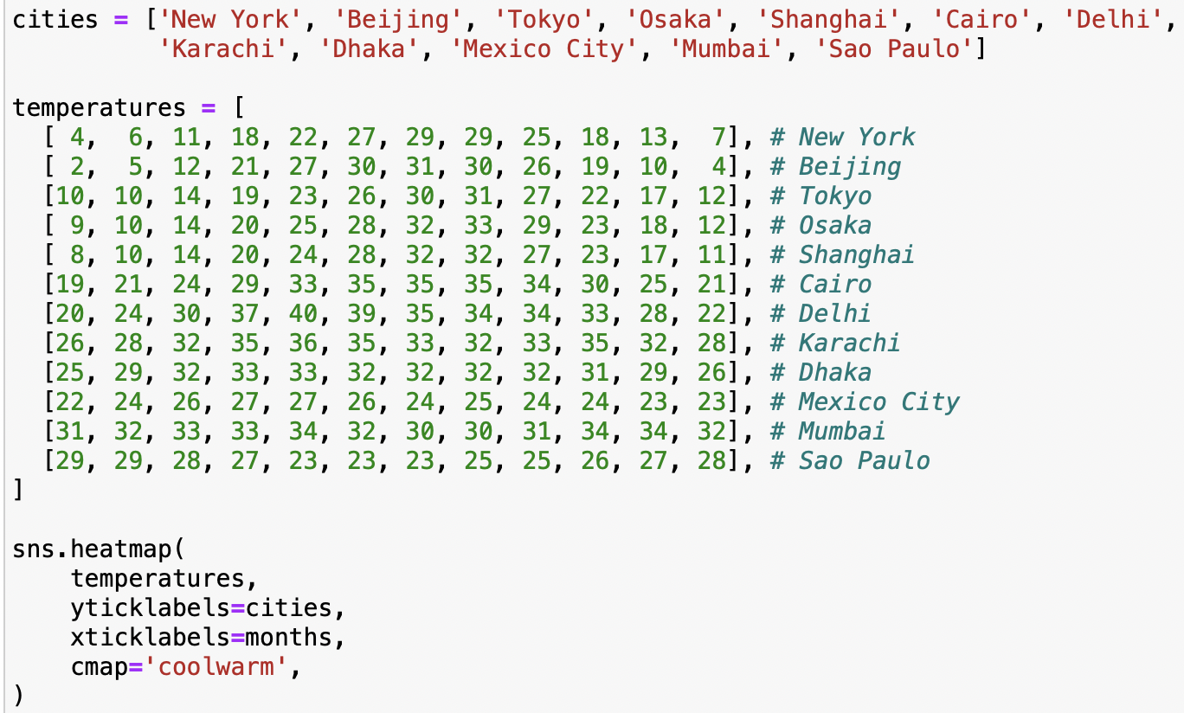
Heatmap
Import library
Data
Visualisasi heatmap dengan colormap “coolwarm”

Slide 49
Histogram
Histogram adalah salah satu visualisasi yang cukup penting dalam memahami distribusi pada data kita. Pandas Histogram menyediakan method yang memudahkan kita untuk membuat histogram.
Plot histogram secara tradisional hanya membutuhkan satu dimensi data.
Ini dimaksudkan untuk menunjukkan jumlah nilai atau kumpulan nilai secara serial.

Slide 50
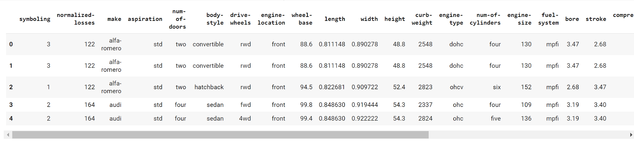
Histogram
Data yang digunakan adalah data spesifikasi mobil dari berbagai merk

Slide 51
Histogram
Pandas DataFrame.hist() akan mengambil DataFrame kita dan menampilkan plot histogram yang menunjukkan distribusi nilai dalam satu seri.
Untuk membuat histogram di panda, yang perlu kita lakukan adalah memberi tahu panda kolom mana yang ingin kita berikan datanya. Dalam hal ini, saya akan memberi tahu panda bahwa saya ingin melihat distribusi harga (histogram).

Slide 52
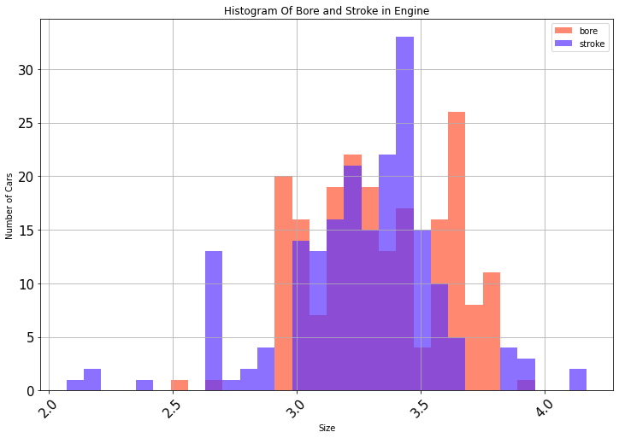
Histogram
Kita juga dapat memplot beberapa grup secara berdampingan. Di sini saya ingin melihat dua histogram, histogram price akan dikelompokkan berdasarkan roda penggerak dari kendaraan (fwd – berpenggerak roda depan, 4wd – berpenggerak 4 roda, atau rwd – pengerak belakang.

Slide 53
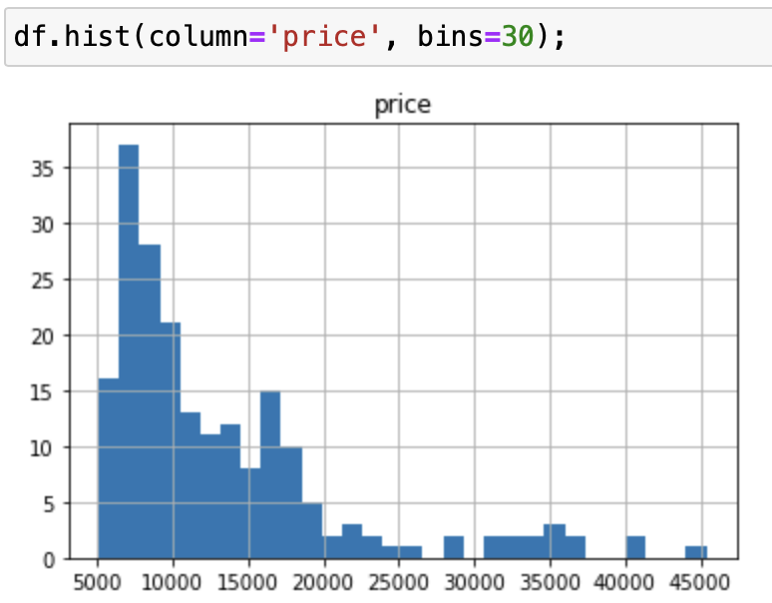
Histogram
Import library
Visualisasi histogram dari kolom “Price”

Slide 54
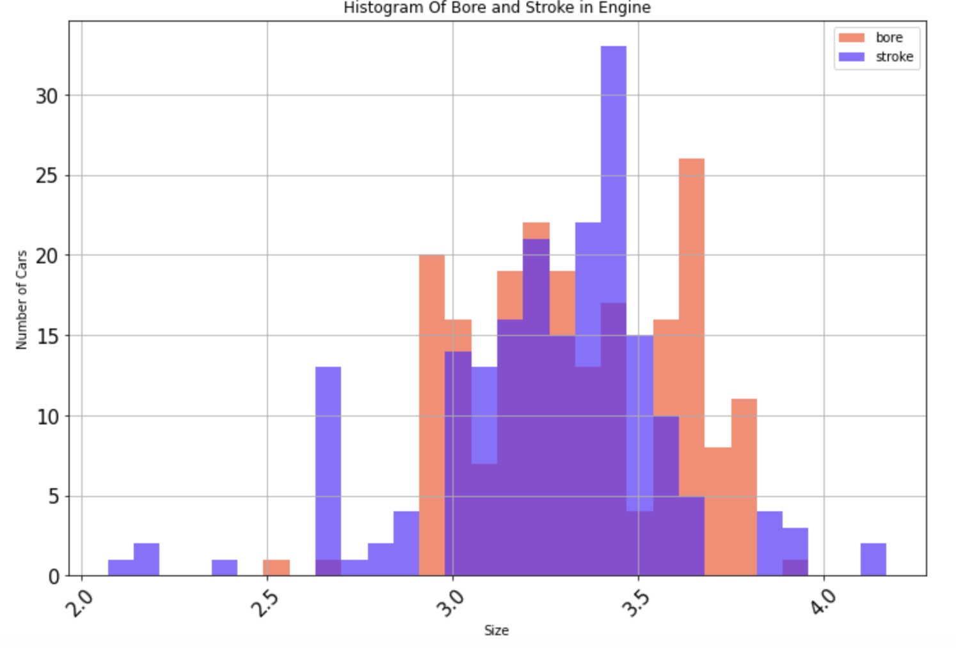
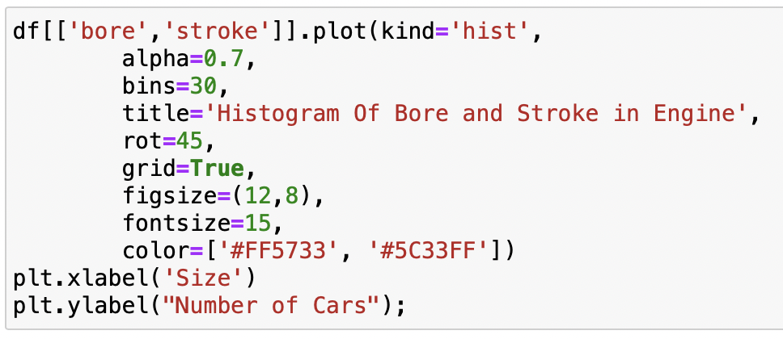
Histogram
Import library
Visualisasi histogram data “bore” dan “stroke”
Nama label

Slide 55
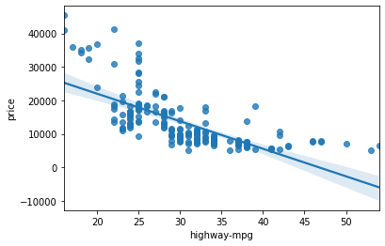
Correlation & Causation
Korelasi merupakan suatu pengukuran sejauh mana nilai saling ketergantungan antar variabel.
Causation merupakan hubungan antara sebab dan akibat antara dua variable
Penting untuk mengetahui perbedaan antara keduanya dan bahwa korelasi tidak mendeskripsikan sebab-akibat.
Menentukan korelasi jauh lebih sederhana menentukan sebab memerlukan analisis lebih lanjut

Slide 56
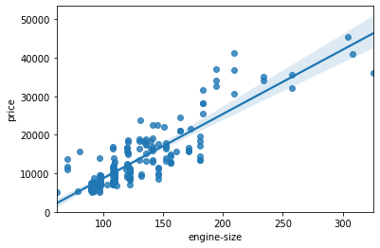
Correlation & Causation
Pearson Correlation adalah metode default dari fungsi "corr". Kita dapat menghitung Korelasi Pearson dari variabel 'int64' atau 'float64'. Terkadang kita ingin mengetahui signifikansi dari estimasi korelasi, kita dapat menggunakan p-value.
Korelasi Pearson mengukur ketergantungan linier antara dua variabel X dan Y.

Slide 57
Correlation & Causation
P-Value:
  Berapa nilai P ini?
  Nilai P adalah nilai probabilitas bahwa korelasi antara kedua variabel ini signifikan secara statistik.
  Biasanya, kita memilih tingkat signifikansi 0,05, yang berarti bahwa kami yakin bahwa 95% korelasi antar variabel signifikan.
Dengan konvensi, ketika
  nilai p adalah $<$ 0,001: kami katakan ada bukti kuat bahwa korelasinya signifikan.
  nilai p adalah $<$ 0,05: terdapat bukti moderat bahwa korelasi tersebut signifikan.
  nilai p adalah $<$ 0,1: ada bukti lemah bahwa korelasinya signifikan.
  nilai p adalah $>$ 0,1: tidak ada bukti bahwa korelasi tersebut signifikan.

Slide 58
Correlation & Causation
Mari kita hitung Koefisien Korelasi Pearson dan nilai-P dari 'wheel-base' dan 'price’.
Karena nilai p adalah $<$ 0,001, korelasi antara horsepower dan harga signifikan secara statistik, dengan korelasi linear positif yang cukup kuat(~0,805)
Saat memvisualisasikan variabel individual, penting untuk terlebih dahulu memahami jenis variabel apa yang Anda hadapi. Ini akan membantu kita menemukan metode visualisasi yang tepat untuk variabel tersebut.
pearson_coef, p_value = stats.pearsonr(df['horsepower'], df['price'])
print("The Pearson Correlation Coefficient is", pearson_coef, " with a P-value of P = ", p_value)

Slide 59
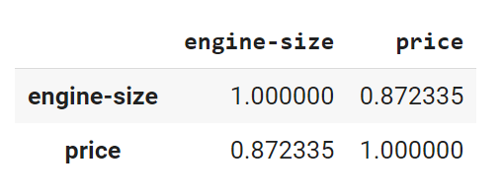
Correlation & Causation
Untuk mulai memahami keterhubungan (linier) antara variabel individu dan harga. Kita dapat melakukan ini dengan menggunakan "regplot".
Fungsi ini yang memplot scatterplot ditambah garis regresi yang sesuai untuk data.
Gambar di samping ini memperlihatkan hubungan korelasi positif kuat antara variable.
Kita dapat memeriksa korelasi antara engine-size dan harga sekitar 0,87
Saat kapasitas mesin naik, harga mobil tersebut juga tinggi: ini menunjukkan hubungan linier antara kedua variabel ini. Ukuran mesin berpotensi menjadi prediktor harga.

Slide 60
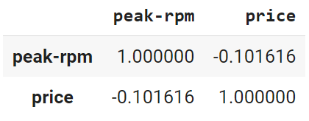
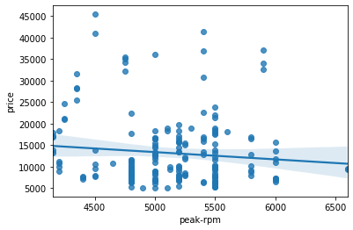
Correlation & Causation
Peak rpm sepertinya bukan merupakan prediktor harga yang baik karena garis regresinya mendekati horizontal.
Juga, titik-titik data sangat tersebar dan jauh dari garis pas, menunjukkan banyak variabilitas.
Oleh karena itu itu bukan variabel yang dapat diandalkan untuk memprediksi harga.
Kita dapat memeriksa korelasi antara 'puncak-rpm' dan 'harga' dan melihatnya kira-kira -0,101616

Slide 61
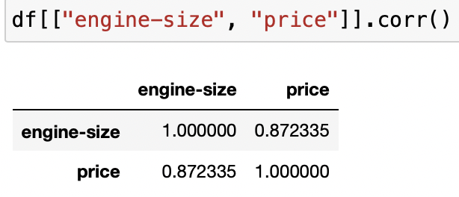
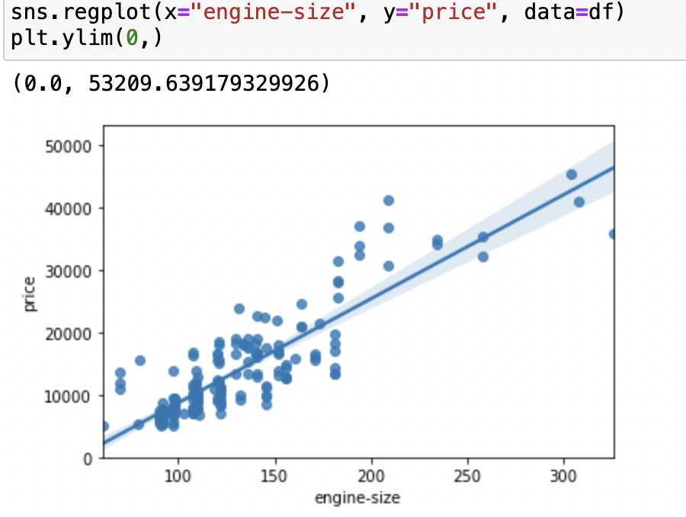
Correlation & Causation
Korelasi “engine-size” dan “price”
Visualisasi regplot “engine-size” dan “price”

Slide 62
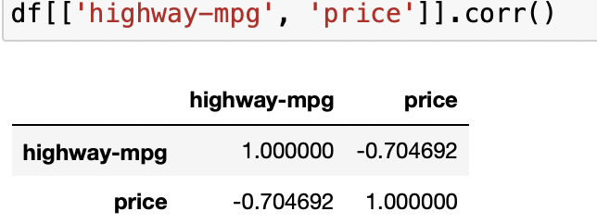
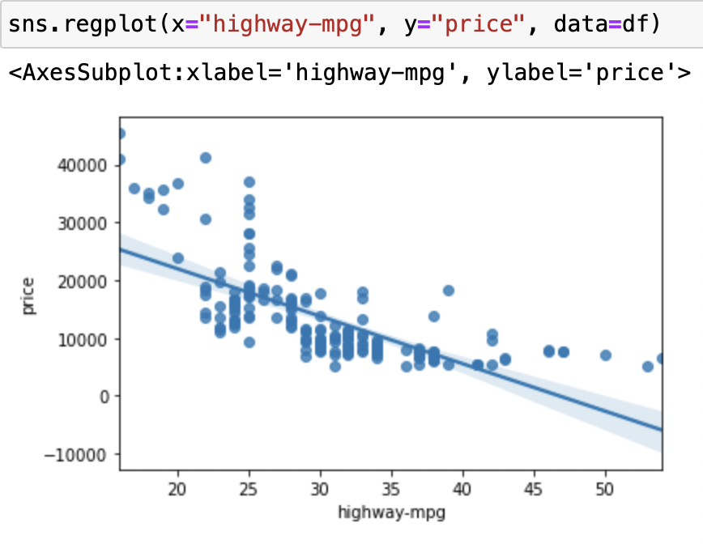
Correlation & Causation
Korelasi “highway-mpg” dan “price”
Visualisasi regplot “highway-mpg” dan “price”

Slide 63
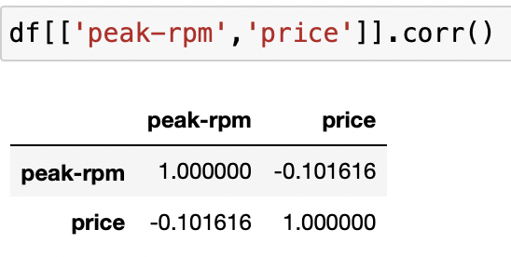
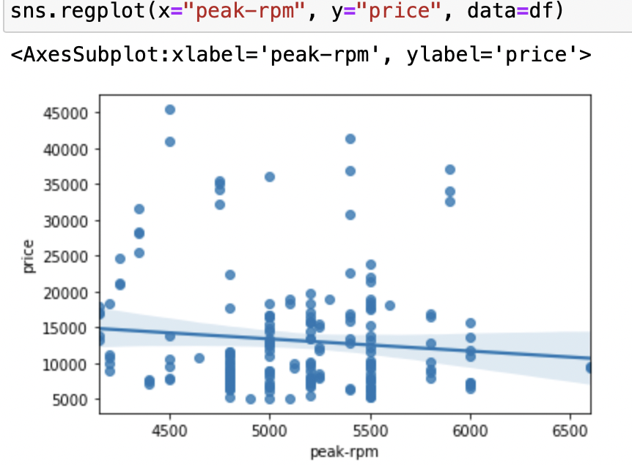
Correlation & Causation
Korelasi “peak-rpm” dan “price”
Visualisasi regplot “peak-rpm” dan “price”

Slide 64
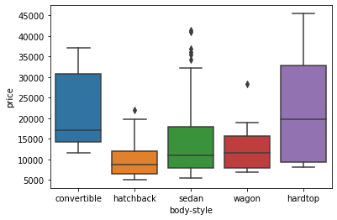
Variabel Kategori Statistik
Ini adalah variabel yang menggambarkan 'karakteristik' dari unit data, dan dipilih dari sekelompok kategori. Variabel kategori dapat memiliki tipe "objek" atau "int64". Cara yang baik untuk memvisualisasikan variabel kategori adalah dengan menggunakan boxplot.
Boxplot menggambarkan variable variable statistic seperti quartil 1, median / quartil 2, quartil 3, nilai maksimum, nilai minimum, dan outlier.

Slide 65
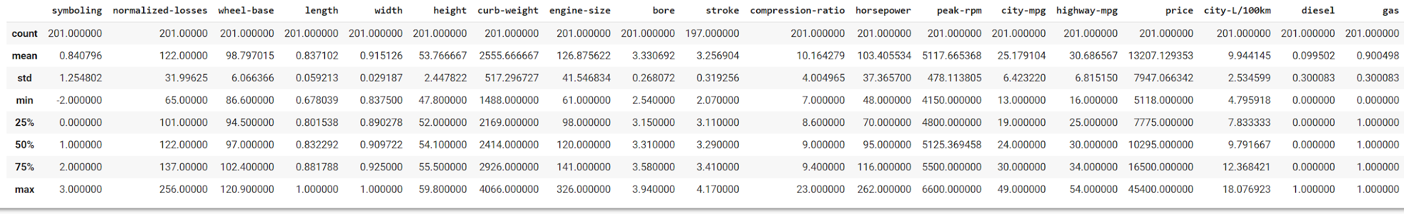
Descriptive Statistic
Fungsi deskripsi secara otomatis menghitung statistik dasar untuk semua variabel kontinu.
Analisis yang bisa kita dapatkan dari deskriptif statistik adalah
  Jumlah variabel
  Rata-rata
  Standard deviasi
  Nilai minimal
  IQR (Interquartile Range: 25%, 50% and 75%)
  Nilai Maximal

Slide 66
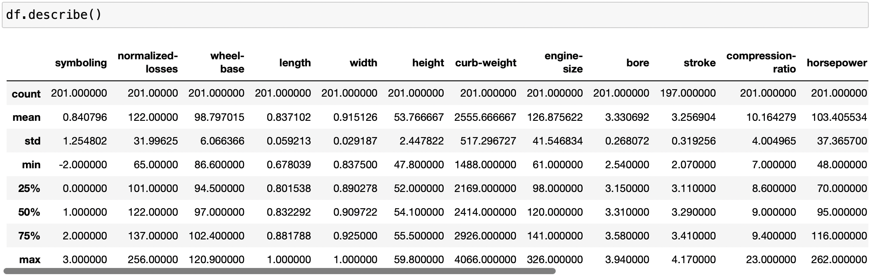
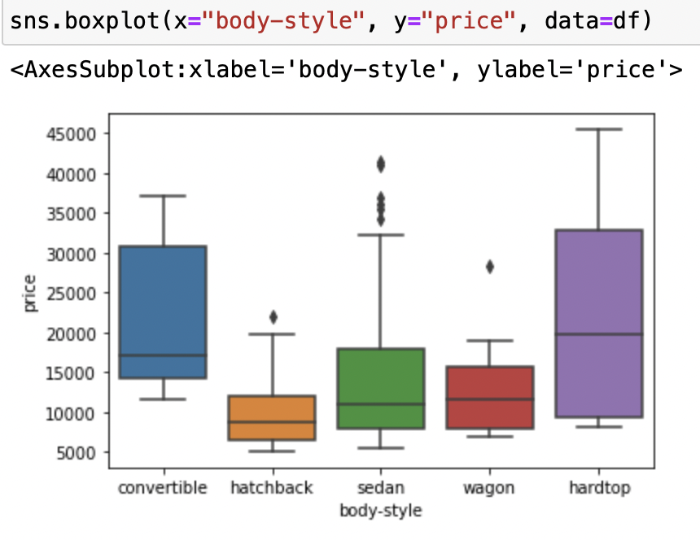
Descriptive Statistic
Menghitung statistik dasar
Visualisasi boxplot “body-style” dan “price”

Slide 67
Grouping
Method "groupby" digunakan untuk mengelompokkan data menurut kategori yang berbeda. Data dikelompokkan berdasarkan satu atau beberapa variabel dan analisis dilakukan pada kelompok individu.
Sebagai contoh, mari kita kelompokkan berdasarkan variabel "drive-wheels". Kita melihat bahwa ada 3 kategori roda penggerak yang berbeda.
df['drive-wheels'].unique()

Slide 68
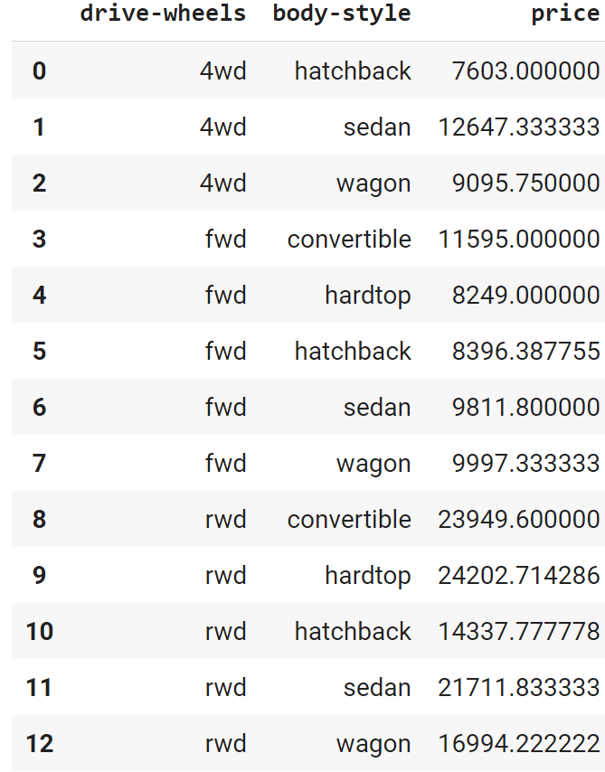
Grouping
Anda juga dapat mengelompokkan dengan beberapa variabel. Misalnya, mari kita kelompokkan berdasarkan 'drive-wheels' dan body-style’.
Grouping mengelompokkan dataframe dengan kombinasi unik 'drive-wheels' dan 'body-style'. Kita dapat menyimpan hasilnya dalam variabel 'grouped_test1'.

Slide 69
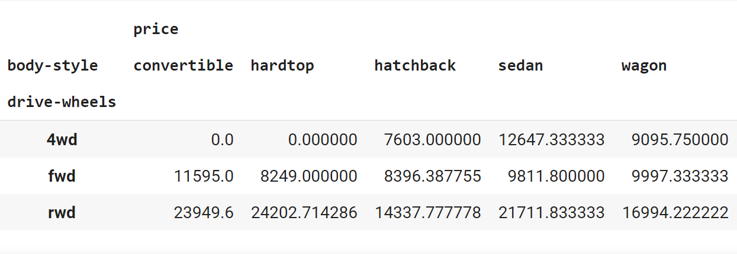
Grouping
Data yang dikelompokkan ini jauh lebih mudah untuk divisualisasikan ketika dibuat menjadi tabel pivot.
Tabel pivot yang mirip seperti pada spreadsheet Excel, dengan satu variabel di sepanjang kolom dan variabel lainnya di sepanjang baris.
Kita dapat mengonversi kerangka data menjadi tabel pivot menggunakan metode "pivot" untuk membuat tabel pivot dari grup.

Slide 70
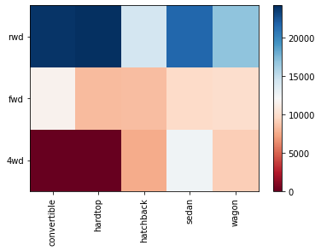
Grouping
Dari table pivot kita dapat mengilustrasikan table pivot dalam bentuk heatmap.

Slide 71
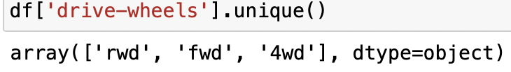
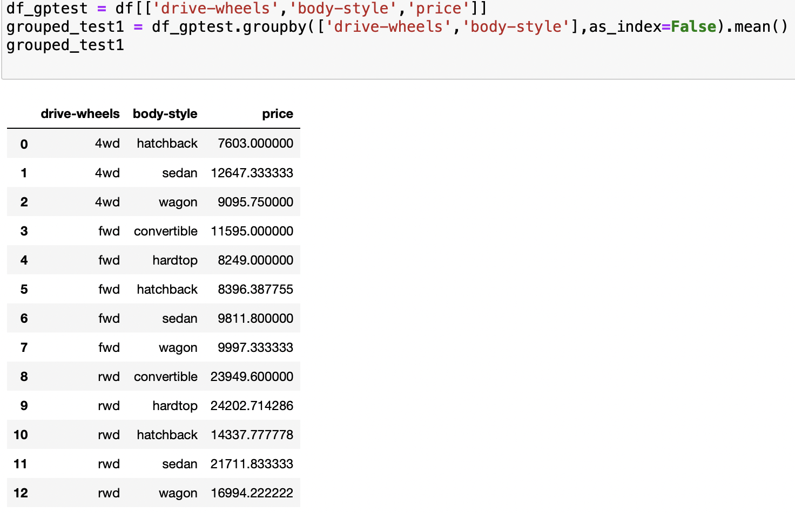
Grouping
Menampilkan nilai unik data series
Membuat dataframe baru dengan kolom 'drive-wheels','body-style', dan 'price'unik data series
Melakukan grouping dari “drives-wheels” dan “body-style” berdasarkan rata-rata “harga”

Slide 72


Grouping
Melakukan pivot data
melakukan pivot data dengan handle missing value nilai 0

Slide 73


Grouping
Melakukan grouping dari "body-style" berdasarkan rata-rata "harga"
Visualisasi heatmap

Slide 74
ANOVA
Analysis of Varians (ANOVA) adalah metode statistik yang digunakan untuk menguji apakah ada perbedaan yang signifikan antara rata-rata dua kelompok atau lebih.
ANOVA mengembalikan dua parameter
  F-Score:
  P-Value
F-Score: ANOVA mengasumsikan rata-rata semua kelompok adalah sama, anova akan menghitung seberapa jauh rata-rata yang sebenarnya menyimpang dari asumsi, dan melaporkannya sebagai F-Score.
Skor yang lebih besar berarti ada perbedaan yang lebih besar antara rata-rata.
P-Value: Nilai-P menunjukkan seberapa signifikan secara statistik nilai skor yang dihitung.

Slide 75
ANOVA
Jika variabel harga pada dataset mobil sangat berkorelasi dengan variabel lainya, ANOVA akan mengembalikan skor F-Score yang cukup besar dan nilai-p yang kecil.
ANOVA menganalisis perbedaan antara kelompok yang berbeda dari variabel yang sama, fungsi groupby akan berguna dalam kasus ANOVA.
Mari kita lihat apakah jenis 'roda penggerak' mempengaruhi 'harga'
# grouping results
df_gptest = df[['drive-wheels','body-style','price']]
grouped_test1 = df_gptest.groupby(['drive-wheels','body-style'],as_index=False).mean()
grouped_test1

Slide 76



ANOVA
# ANOVA
f_val, p_val = stats.f_oneway(grouped_test2.get_group('fwd')['price'], grouped_test2.get_group('rwd')['price'], grouped_test2.get_group('4wd')['price'])
print( "ANOVA results: F=", f_val, ", P =", p_val)
Hasil ANOVA ini termasuk hasil yang bagus, dengan F-Score yang besar menunjukkan korelasi yang kuat dan nilai P hampir 0 menyiratkan signifikansi statistik yang hampir pasti.
Tetapi apakah ini berarti ketiga kelompok yang diuji semuanya berkorelasi tinggi?

Slide 77
Quiz – https://forms.gle/SmoR1XDEbbL3J39C9
Apa itu Artificial Intelligence (AI)?
Kelebihan utama AI dibanding manusia dalam proses pembelajaran dan pengalaman adalah...
Dalam tim Data Science, peran yang bertugas menganalisis data untuk mencari insight dan menyajikannya dalam dashboard adalah...
Peran dalam tim Data Science yang bertanggung jawab menyiapkan infrastruktur IT dan deployment model ke sistem produksi adalah...
Isu etika AI di mana model AI memberikan keputusan diskriminatif akibat ketidakseimbangan data historis disebut...

Slide 78
Next section
Urutan hirarki dari tingkat terendah hingga tertinggi pada DIKW pyramid adalah...
Pada piramida DIKW, kumpulan angka acak atau fakta mentah tanpa konteks dikategorikan sebagai...
Metodologi pengembangan perangkat lunak (SDLC) yang sangat cocok untuk kondisi di mana kebutuhan pengguna belum jelas adalah...
Notasi diagram standar yang umum digunakan untuk memodelkan alur proses bisnis dalam suatu organisasi adalah...
Metodologi Data Science yang bersifat non-proprietary, netral terhadap aplikasi/alat, dan fokus pada masalah bisnis adalah...

Slide 79
Kesalahan pada proyek AI di mana informasi dari data pengujian (test data) bocor ke dalam data pelatihan (training data) disebut...
Istilah populer 'Garbage In, Garbage Out' dalam Data Science bermakna...
Jenis tugas analitik data science yang bertujuan memprediksi nilai numerik kontinu (seperti harga rumah atau suhu) adalah...
Mengelompokkan data pelanggan berdasarkan kemiripan pola tanpa adanya label target dinamakan...
Kegiatan mengintegrasikan model Machine Learning yang telah dilatih ke dalam aplikasi produksi atau sistem informasi berjalan dilakukan pada tahap...

Slide 80
Next section
Tujuan utama dari dilakukannya tahap Data Understanding setelah Business Understanding adalah...
Dokumen luaran Data Understanding yang melaporkan masalah missing data, kesalahan ejaan, dan nilai tidak wajar (outlier) adalah...
Unit data terkecil yang merepresentasikan satu nilai tunggal dari satu variabel tertentu disebut...
Dokumen teks bebas, file rekaman audio, dan rekaman video dikategorikan sebagai jenis data...
Email memuat struktur header teratur (pengirim, tanggal) namun isi pesannya berupa teks bebas. Email tergolong data...

Slide 81
Jenis data kategorikal yang tepat hanya memiliki dua pilihan kategori diskrit (seperti Ya/Tidak atau Lulus/Gagal) disebut...
Data nilai tukar mata uang IDR/USD yang dicatat harian dari tahun 2016 hingga 2020 dinamakan...
Model data yang merepresentasikan objek sebagai titik (node) dan hubungan antar entitas sebagai garis (edge) dinamakan...

Slide 82
Next section
Jenis diagram visualisasi yang cocok digunakan untuk menunjukkan persentase proporsi kategori terhadap keseluruhan data adalah...
Visualisasi yang paling ideal untuk melihat tren perkembangan atau perubahan nilai berkelanjutan dari waktu ke waktu adalah...
Plot visualisasi yang menampilkan titik-titik data untuk melihat hubungan linier atau pola outlier antara dua variabel numerik adalah...
Teknik visualisasi yang menggunakan matriks pemetaan warna (color code) untuk merepresentasikan kepadatan atau nilai variabel adalah...
Grafik visualisasi satu dimensi yang digunakan untuk menampilkan distribusi frekuensi dari data numerik kontinu dinamakan...

Slide 83
Visualisasi statistik yang menyajikan nilai Kuartil 1, Median (Kuartil 2), Kuartil 3, serta titik outlier dinamakan...
10. Jika hasil pengujian statistik korelasi menghasilkan p-value < 0.001, hal ini berarti...
Metode statistik ANOVA (Analysis of Variance) digunakan untuk...
Dalam analisis ANOVA, F-Score yang bernilai sangat besar mengindikasikan bahwa...

